Slide 1
ROUTING: Link state e DV
Con esempi ed esercizi

Slide 2
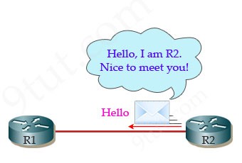
Neighbor Greetings (Hello)
Fase necessaria per conoscere l’esistenza di nodi adiacenti, avviene periodicamente

Slide 3
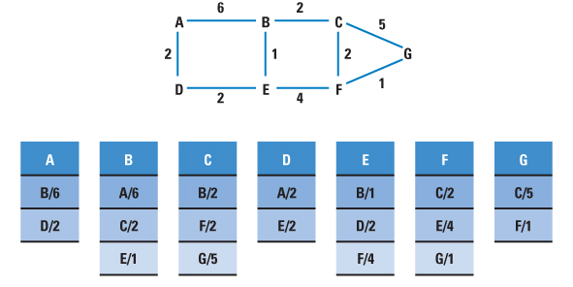
Informazioni trasmesse con LSP
Insieme delle adiacenze:
Adiacenza/Costo (il nodo sorgente è implicito nel mittente)
Generato indipendentemente da ogni nodo
Ogni nodo memorizza i LS di tutti gli altri nodi

Slide 4
Grafo della rete e LSP database (ex. Pag. 85)
LSP Database
A
A B/2
B A/2 D/3 E/2
C D/1
D B/3 C/1 G/1
E B/2 F/5 G/2
F E/5 H/4
G D/1 E/2 H/1
H F/4 G/1
2
C
3
1
B
D
2
1
E
2
5
G
1
4
F
H
(replicato su ogni IS)

Slide 5
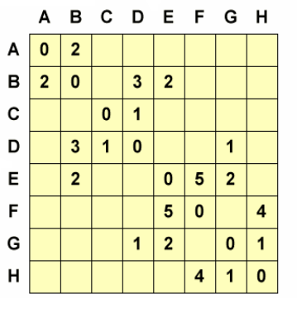
Si passa alla matrice
A
DA

Slide 6
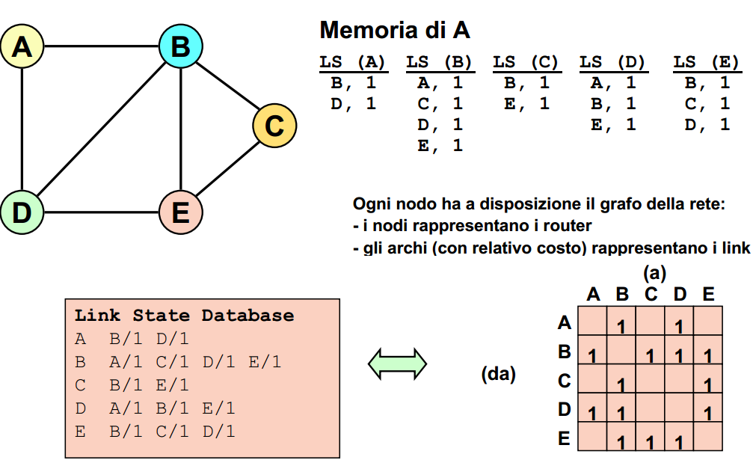
Sintesi fasi svolte
Raccolta LSP
Hallo!
Matrice di adiacenza
LS Database: uguale per tutti

Slide 7
Dettaglio: gestione LSP
All'atto della ricezione di un LSP, il router compie le seguenti azioni:
se non ha mai ricevuto LSP da quel router o se l’LSP è più recente di quello precedentemente memorizzato:
-memorizza il pacchetto
-lo ritrasmette in flooding su tutte le linee eccetto quella da cui l'ha ricevuto
se l’LSP ha lo stesso numero di sequenza di quello posseduto:
-non fa nulla
Se l’LSP è più vecchio di quello posseduto:
-trasmette al mittente il pacchetto più recente

Slide 8
Link State: caratteristiche
Vantaggi:
• può gestire reti di grandi dimensioni
• ha una convergenza rapida
• difficilmente genera loop (e comunque ne è prevista la gestione)
• facile da capire: ogni nodo ha la mappa della rete
Svantaggi:
• complesso da realizzare
Es: la prima implementazione ha richiesto alla Digital 5 anni

Slide 9
Algoritmo di Dijkstra
Ogni nodo ha a disposizione il grafo della rete:
• i nodi sono i router
• gli archi sono le linee di collegamento tra router
• agli archi è associato un costo
Ogni nodo usa l'algoritmo di Dijkstra per costruire lo Spanning Tree del grafo, ovvero l’albero dei cammini di costo minimo
Ad ogni nodo si assegna un’etichetta che rappresenta il costo massimo per raggiungere quel nodo
L'algoritmo modifica le etichette cercando di minimizzarne il valore e di renderle permanenti

Slide 10
Algoritmo di Dijkstra: formalizzazione
Notazione:
• c(i,j): costo collegamento da i a j:
• infinito se non c’è collegamento
• per semplicità, c(i,j) = c(j,i))
• D(v): costo corrente del percorso, dalla sorgente al nodo v
• p(v): predecessore(collegato a v) lungo il cammino dalla sorgente a v
• N: insieme di nodi per cui la distanza è stata trovata

Slide 11
Algoritmo di Dijkstra
1 Inizializzazione:
2 N = {A}
3 per tutti i nodi v
4 if (v è adiacente ad A)
then D(v) = c(A,v)
else D(v) = infinity
8 Loop
9 sia w non in N tale che D(w) è minimo
10 aggiungi w ad N
11 aggiorna D(v) per ogni v adiacente a w e non in N:
12 D(v) = min( D(v), D(w) + c(w,v) )
//il nuovo costo fino a v è o il vecchio costo, oppure il costo del //cammino piu breve fino a w più il costo da w a v
13 fino a quando tutti i nodi sono in N

Slide 12
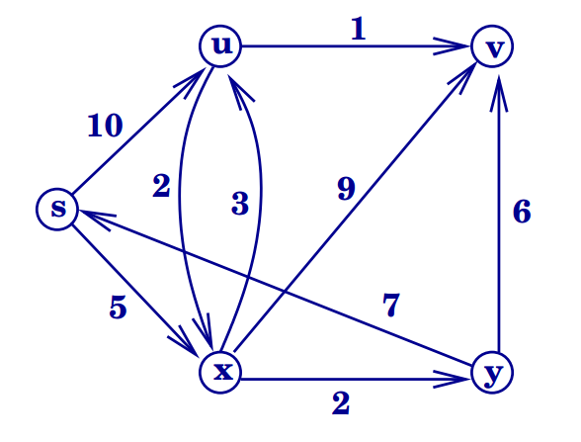
ESERCIZIO 1

Slide 13
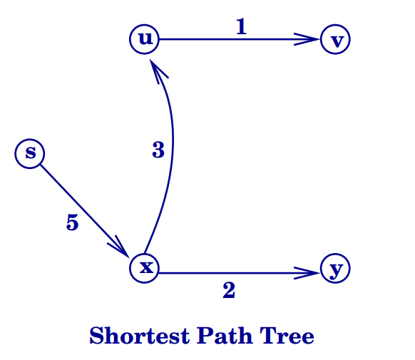
ESERCIZIO 1 - SOLUZIONE

Slide 14
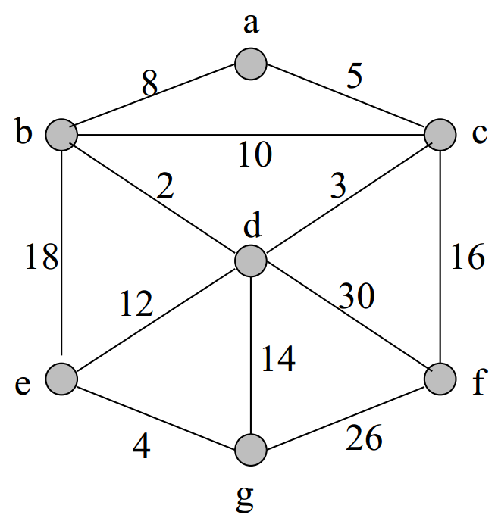
ESERCIZIO 2

Slide 15
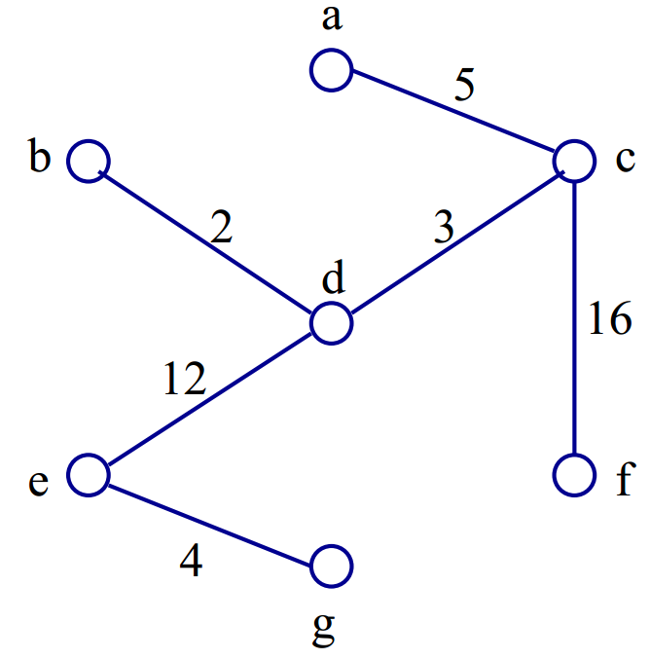
ESERCIZIO 2 - SOLUZIONE

Slide 16
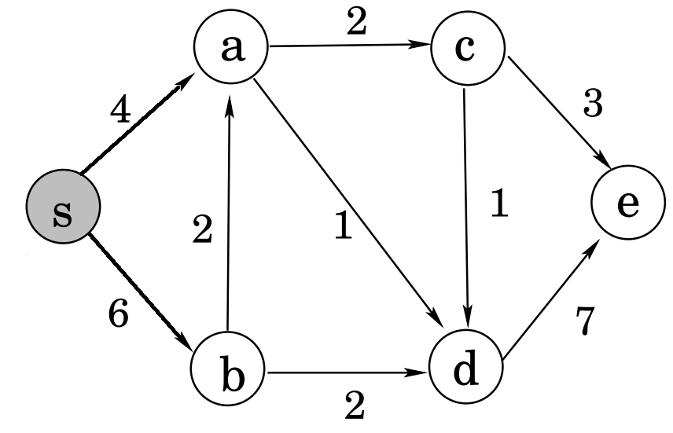
ESERCIZIO 3

Slide 17
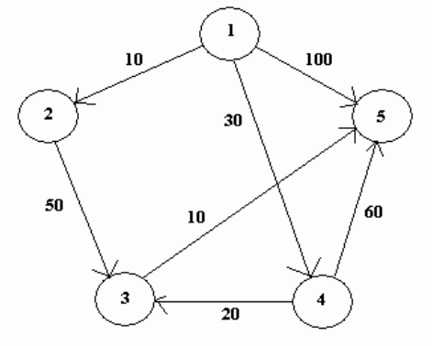
ESERCIZIO 4

Slide 18
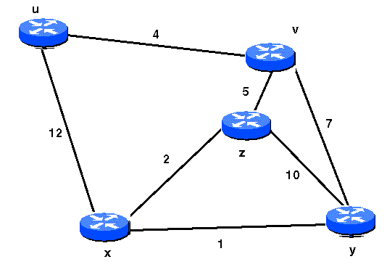
ESERCIZIO 5

Slide 19
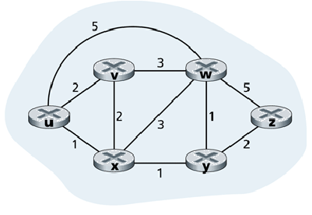
ESERCIZIO 6

Slide 20
Distance Vector
Un protocollo distance vector si basa sull’algoritmo di Bellman-Ford:
ogni router invia su tutte le interfacce l’elenco delle destinazioni che può raggiungere e la loro distanza da sé (costituisce il Distance Vector).
La destinazione è rappresentata da un indirizzo e la distanza è rappresentata dal minimo “costo” associato.
Ciascun router quindi, riceve dai suoi vicini l’elenco/costo delle destinazioni che questi sono in grado di raggiungere.
Il distance vector viene memorizzato dopo aver sommato alle distanze annunciate dal vicino quella che separa il router “soggetto”dal vicino.
La tabella definitiva si ottiene per “fusione” dei distance vector: l’interfaccia su cui saranno istradati i pacchetti sarà quella dalla quale è stato ricevuto il vettore col minimo costo associato alla destinazione.

Slide 21
Distance Vector
Un router ricalcola le sue tabelle ogni volta che:
-cade una linea attiva
-si riceve un Distance Vector da un nodo adiacente diverso da quello memorizzato.
Il calcolo consiste nella fusione di tutti i distance vector delle linee attive.
Se le tabelle risultano diverse da quelle precedenti, viene inviato un nuovo distance vector ai nodi adiacenti.

Slide 22
Distance Vector
In particolare, un protocollo DV prevede che il router operi così:
1) quando riceve un DV da un router adiacente confronta ogni coppia (destinazione, costo) col contenuto della tabella di routing:
a) se la destinazione non è in tabella e il costo dell’annuncio non è infinito -> crea una nuova entry per la nuova destinazione e fa partire un timout timer per la nuova entry;
b) se la destinazione è in tabella e il next hop è il router adiacente che ha fatto l’annuncio -> aggiorna il costo ed il next hop nella entry e fa ripartire il timeout timer;
c) se la destinazione è nella tabella e il costo indica un percorso migliore -> aggiorna il costo e fa ripartire il timeout timer;
2) quando scatta il timeout timer pone il costo a infinito e fa partire il garbage collection timer;
3) quando scatta il garbage collection timer cancella la entry dalla tabella di routing;
4) ad intervalli regolari trasmette ai router adiacenti un DV che riporta tutte le coppie (destinazione, costo) contenute nella tabella di routing.

Slide 23
Distance Vector
R2
R1
costo = 5
costo = 15
N
C
N
C
12.0.0.0
4
R3
12.0.0.0
0
20.0.0.0
30
20.0.0.0
10
30.0.0.0
30
30.0.0.0
10
40.0.0.0
35
N
C
NH
40.0.0.0
15
Vettore delle
distanze di R1
12.0.0.0
9
R1
costo. = 5
Vettore delle
distanze di R2
20.0.0.0
15
R4
30.0.0.0
25
R2
40.0.0.0
15
R4
N
C
Tabella di
routing di R3
12.0.0.0
15
N = Network
C = Costo
NH = Next Hop
R4
20.0.0.0
10
30.0.0.0
30
40.0.0.0
10
Vettore delle
distanze di R4

Slide 24
Solo conoscenza locale...
Nel protocollo del tipo DV ogni router ha una conoscenza solo locale della rete, cioè sa che per raggiungere una certa destinazione deve passare attraverso un particolare router, ma non sa cosa succede dopo quel router;
ciò può portare a problemi di topologia, ossia, in seguito alla variazione della topologia il protocollo non riesce a portare i router in una situazione stabile, ossia unica.
Si possono creare dei loop che sono il classico esempio di situazione non stabile: il router A pensa che per raggiungere la rete X si debba passare per il router B, mentre il router B pensa che per raggiungere la stessa destinazione X si debba passare per il router A -> un pacchetto che giunge al router A o al router B con indirizzo di destinazione nella rete X viene intrappolato tra i due router. Vedi slide seguenti.

Slide 25
Loop
Distance Vector proveniente da A
A --> ?
A B
C
Link
local 1
1
Cost=
hops
0 1
2
A
B
C
L1
L2
1
2
Tabella di instradamento di B dopo la caduta del link
B --> ?
B A
C
Link
local 1
2
Cost=
hops
0 1
inf.
Per evitare i loop:
When cost ==16 -> cost = ∞

Slide 26
Distance Vector: cold start
Cold start:
condizione in cui gli apparati inziano a funzionare tutti
contemporaneamente
Inizialmente tutti i sistemi dispongono di distance vector che rappresentano sé stessi e le stazioni ad essi direttamente collegate

Slide 27
Distance Vector: caratteristiche
Vantaggi:
semplice da implementare;
non appesantisce il router in termini di capacità elaborativa e memoria occupata.
Svantaggi:
Si possono innescare dei loop a causa di particolari variazioni della topologia;
converge alla velocità del link più lento e del router più lento;
difficile capirne e prevederne il comportamento su reti grandi: nessun nodo ha una mappa della rete (conoscenza locale);
l’implementazione di meccanismi migliorativi appesantisce notevolmente il protocollo;
hop-count-limit impone l’impiego di questo algoritmo in reti piccole con pochi hop.

Slide 28
Esercizio 1
Si simuli, utilizzando lo schema di rete presentato nel seguito, l’intero processo di costruzione delle tabelle di routing, a partire dalla configurazione iniziale dei router, riportata nella slide seguente
Suggerimento: si riporti un singolo distance vector alla volta e il relativo aggiornamento delle tabelle, dopodiché si replichi l’intera slide e si prosegua con il distance vector successivo

Slide 29
nodo hops Int
nodo hops Int
C 0 -
A 0 -
1
A
C
2
B
4
D
1
nodo hops Int
nodo hops Int
D 0 -
B 0 -

Slide 30
Esercizio 2
Si simuli, nella rete utilizzata nell’esercizio precedente, la rottura del link che collega i router A e B, e il conseguente aggiornamento delle tabelle di routing
Suggerimento: si proceda come nell’esercizio precedente, duplicando la prossima slide tante volte quanto necessario

Slide 31
nodo hops porta
nodo hops porta
C 0 -
A 0 -
1
1
A
C
2
2
2
3
B
D
1
nodo hops porta
nodo hops porta
B 0 -
D 0 -

Slide 32
Esercizio 3
Si provi a simulare una versione più realistica del distance vector facendo uso della rete schematizzata nella prossima slide. Si scelga un lotto di indirizzi pubblici, si definisca la relativa netmask, si assegnino gli indirizzi alle interfacce dei router e si simuli la costruzione delle tabelle mediante algoritmo distance vector, facendo uso degli indirizzi IP invece che degli identificativi dei router

Slide 33
subnet #1
subnet #5
3
3
1
1
A
C
2
3
2
2
B
5
subnet #4
2
D
1
4
subnet #2
subnet #3

Slide 34
http://netgroup-serv.polito.it/nettuno/linkstat/linkstat.htm

